Slide 1
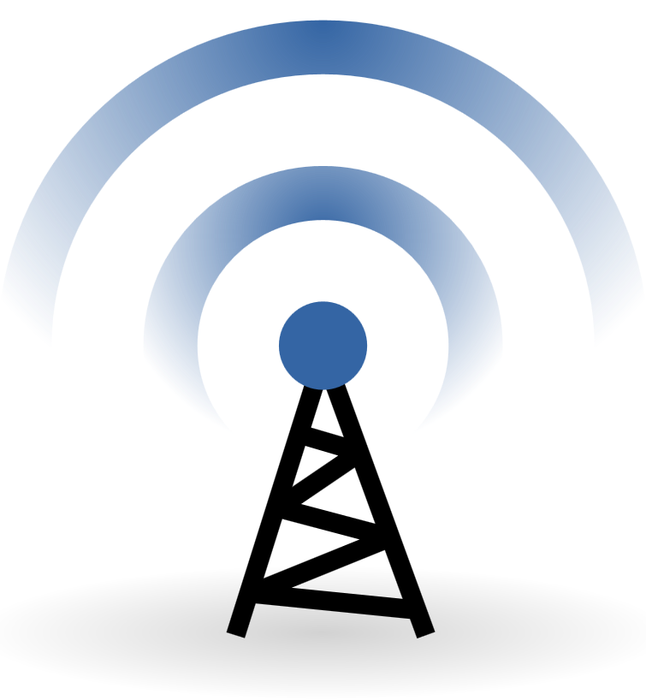
Para conectarse a Internet

Slide 2
Conectarse a Internet -
¿Qué es una red inalámbrica
Los Chromebooks y iPads de SAUSD se conectan a Internet por medio de conexiones de red inalámbrica.
Una red inalámbrica se usa para conectar laptops, teléfonos celulares y otros dispositivos a Internet.
Si tiene acceso a una red inalámbrica en casa podrá conectar Chromebooks y iPads de SAUSD.
Notes:
Wireless network uses radio waves to connect to laptops, cell phones, and other devices that are enabled to receive wireless signals to the Internet.
Be careful and don’t do online banking or shopping. Anyone could access your personal account information.

Slide 3
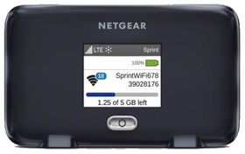
¿Qué es un punto de acceso (Hotspot)?
Un punto de acceso (hotspot) le permite conectarse de forma inalámbrica a Chromebooks y iPads. El hotspot tiene un nombre y código de la red que se debe escribir en el dispositivo a fin de que el hotspot dé acceso a Internet.
Informacion inicial Punto de acceso (hotspot)
Conexión de su Chromebook para WiFi
Notes:
Info is on the slide. Hotspots come with a user guide, your school site will also be able to help with hotspot setup.

Slide 4
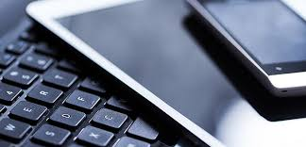
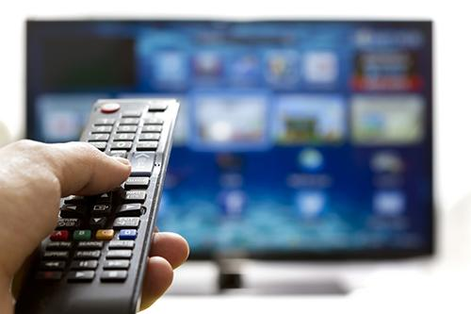
¿Qué usa usted para conectarse a Internet?
Notes:
Ask parents about their use of the internet. What do you use at home to connect to the Internet?

Slide 5
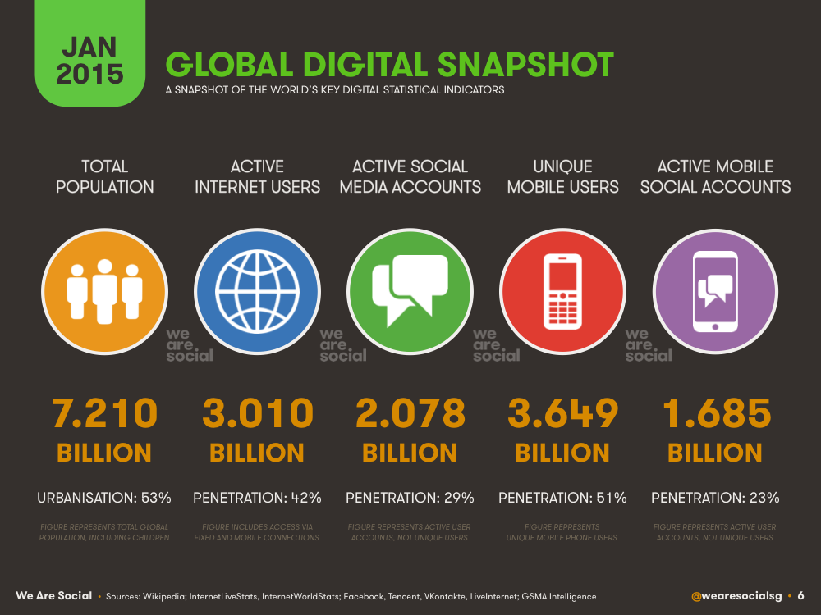
Notes:
we’re all on the internet!

Slide 6
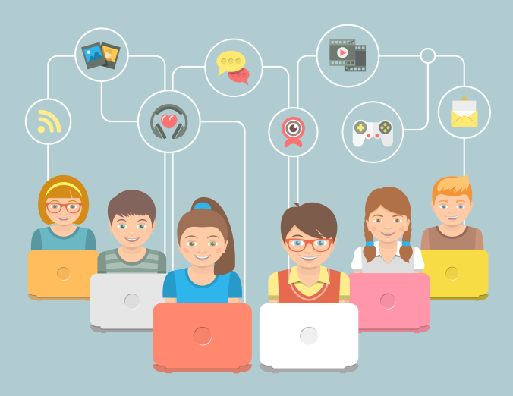
Notes:
...and so are your children!

Slide 7
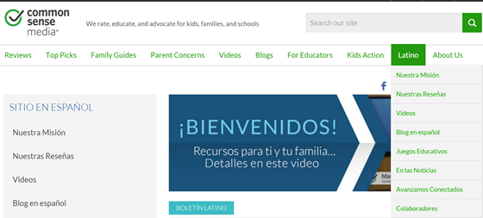
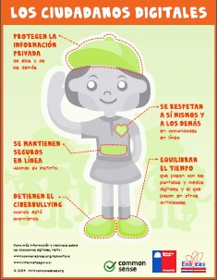
Cómo ser padres en el mundo en línea
https://www.commonsensemedia.org/latino
¿Cómo usar la tecnología de forma segura y balanceada?
Notes:
Common Sense Media is a wonderful website with wonderful resources for parents in English and Spanish. The screen shot shows the landing page for the Latino section. Click on and show the video (3:03 minutes).

Slide 8
Notes:
End of class 1. Ask if there are any questions or comments.

